Slide 1
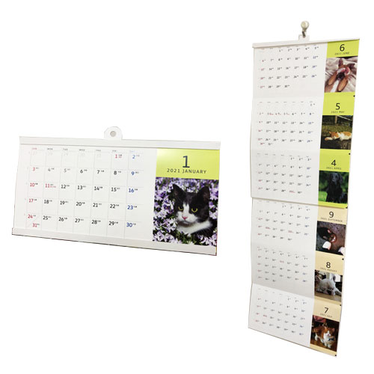
【提案書】
LIMEXカレンダー【オリジナル】
特徴
卓上や壁掛けにもなる2WAYタイプのオリジナルカレンダーが登場！年末の挨拶や記念品のアイテムとして、環境に優しい特殊なLIMEX素材を使用した、オリジナルカレンダーを作成いたします。
納期
納期スペース
仕様
お見積
お見積りスペース

